Slide 1

ỦY BAN NHÂN DÂN HUYỆN TIÊN LÃNG
TRƯỜNG TIỂU HỌC QUANG PHỤC
CHUYÊN ĐỀ
DẠY HỌC MÔN KHOA HỌC
CHƯƠNG TRÌNH GDPT 2018
Quang Phục, ngày 26 tháng 8 năm 2024

Slide 2





Slide 3


Slide 4

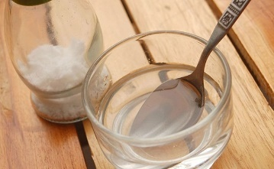
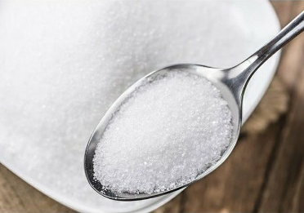
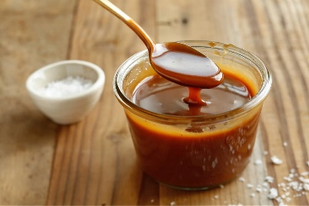
01
02
03
04
05
Nước đường
Đường kính
Ca-ra-men
Những thứ trong hình trên có chung nguyên liệu gì?

Slide 5
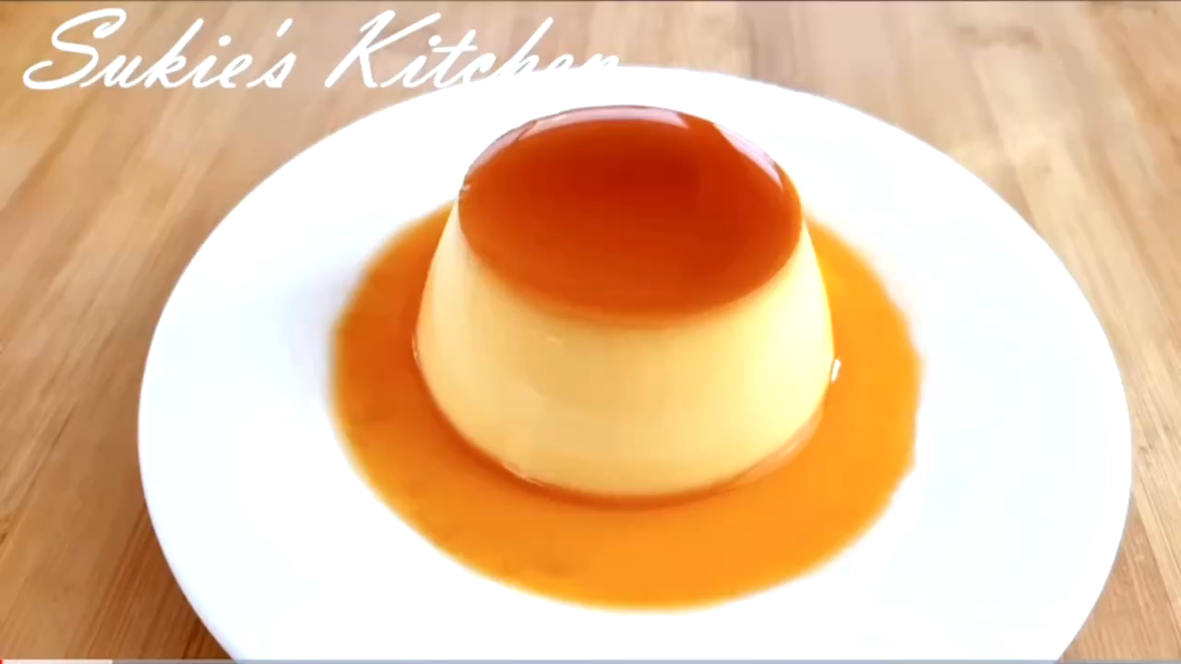

Slide 6

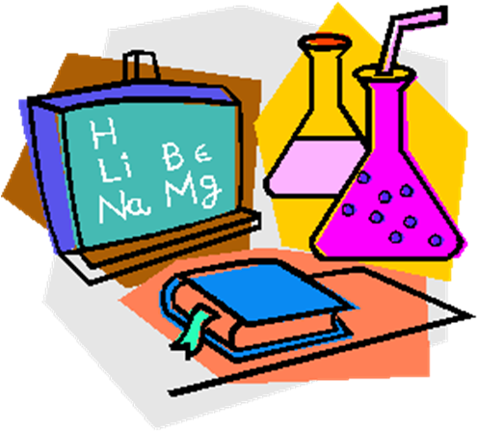


…
Giáo vi
********
* * * * *
Bài 5: SỰ BIẾN ĐỔI HÓA HỌC CỦA CHẤT

Slide 7



1. Biến đổi hóa học
Thí nghiệm 1: Sự biến đổi hóa học của giấy

Slide 8


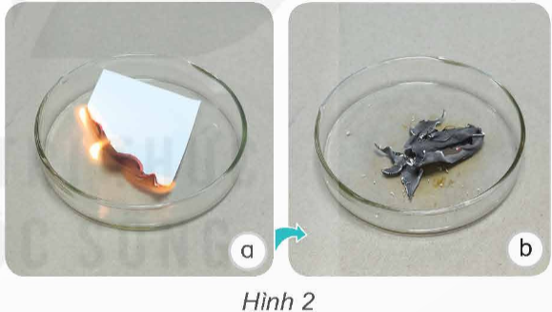
Chuẩn bị
Hai mẩu giấy hình chữ nhật có kích thước như nhau, bật lửa, khay thủy tinh chịu nhiệt.
Tiến hành
Dùng lửa đốt cháy 1 trong hai mẩu giấy.
Đặt mẩu giấy còn lại cạnh mẩu giấy đã cháy.
Rút ra nhận xét
Về màu sắc, hình dạng và mùi của mẩu giấy trước và sau khi đốt.
Thực hiện thí nghiệm
Lưu ý : Cẩn thận khi làm thí nghiệm với lửa, không chạm tay vào vật nóng.

Slide 9
PHIẾU THÍ NGHIỆM 1: BIẾN ĐỔI HÓA HỌC KHI ĐỐT CHÁY GIẤY
Quan sát tờ giấy | Trước khi đốt | Sau khi đốt
Màu sắc
Hình dạng
Mùi
Màu trắng
Màu đen, xám
Hình chữ nhật
Không có hình dạng nhất định
Giống mùi gỗ
Giống mùi gỗ cháy
Tính tan
Lâu tan trong nước
Dễ hòa tan trong nước
Trọng lượng
Nặng hơn
Nhẹ hơn

Slide 10
KẾT LUẬN: Thí nghiệm 1
BIẾN ĐỔI HÓA HỌC
Notes:
Khi đốt cháy mảnh giấy biến đổi hóa học đã xảy ra. Sản phẩm thu được sau phản ứng cháy có các tính chất…. Vì vậy đây là một biến đổi hóa học.

Slide 11
1. Biến đổi hóa học
Thí nghiệm 2: Sự biến đổi hóa học của đường
01
02
03
04
05

Slide 12
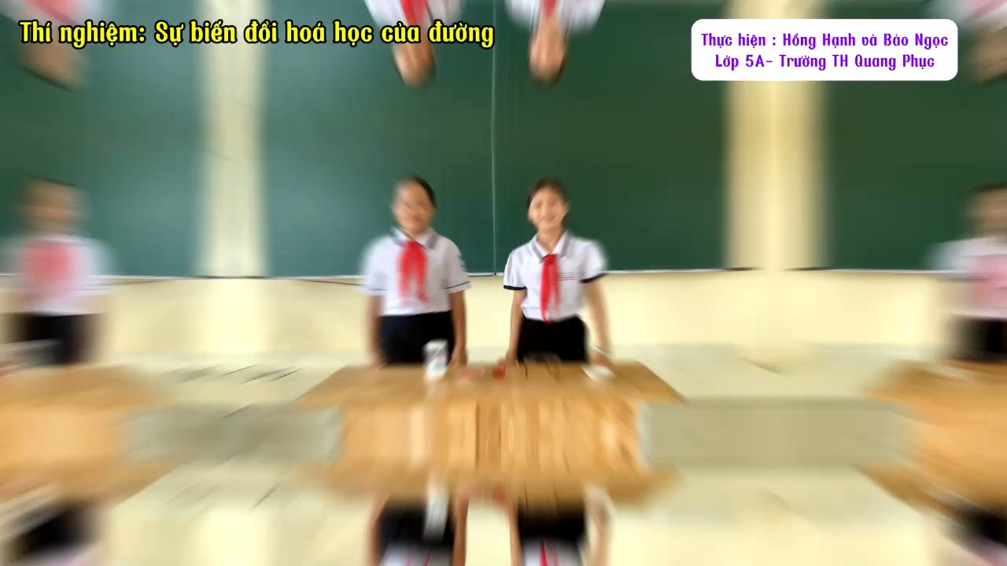

Slide 13
Thảo luận nhóm 6
+ Nhận xét sự biến đổi màu của đường dưới tác dụng của nhiệt.
+ Dự đoán hiện tượng xảy ra nếu tiếp tục đun?

Slide 14
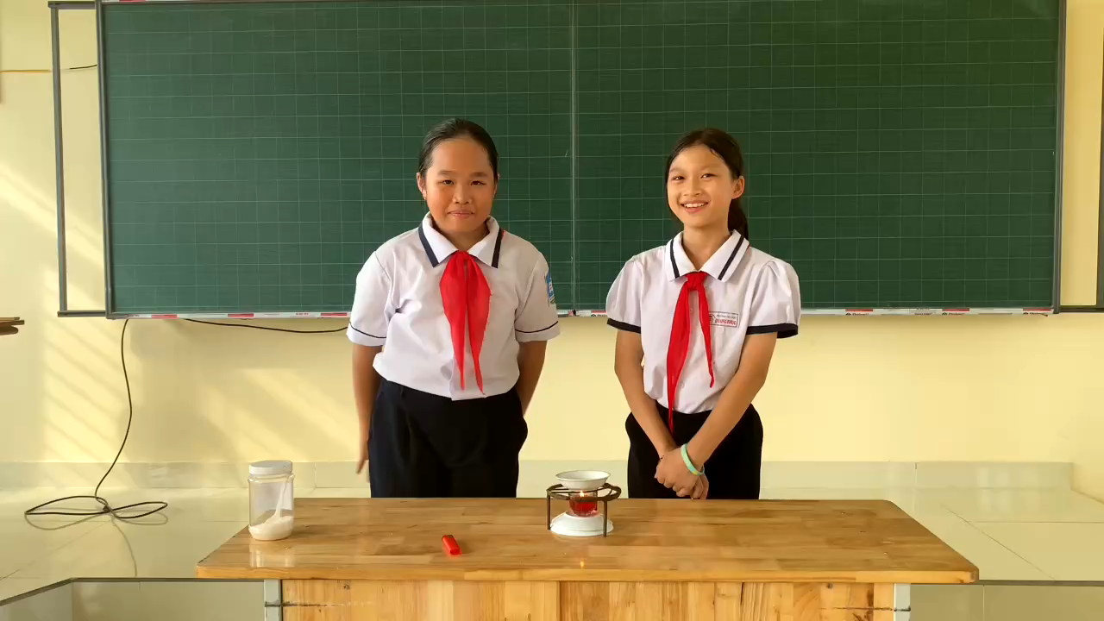

Slide 15
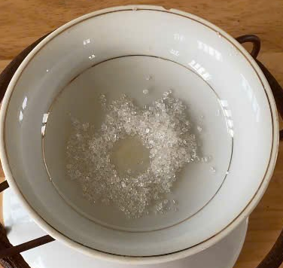
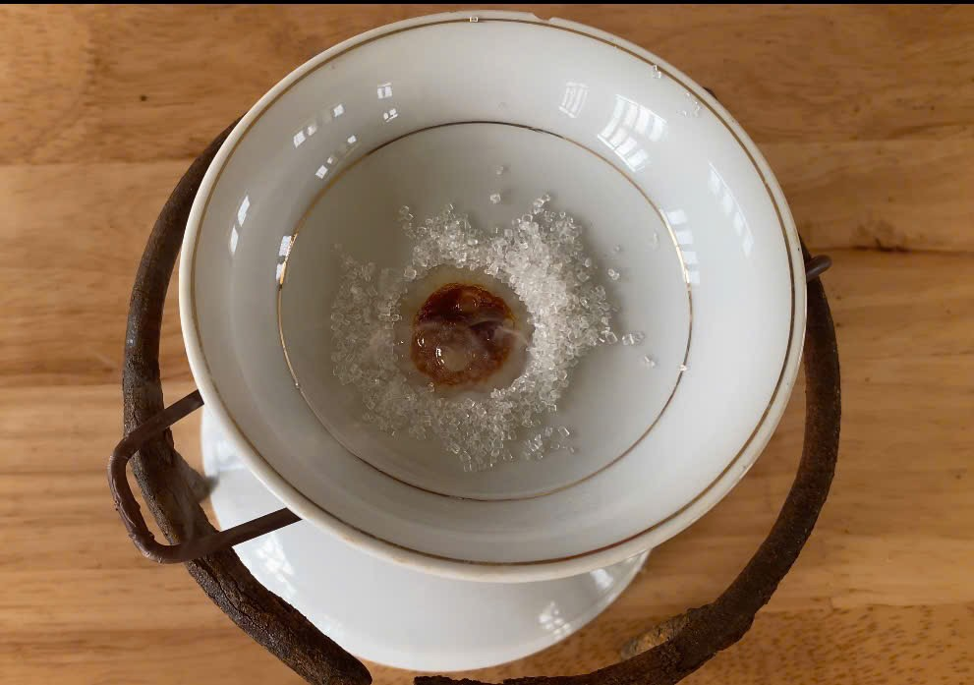
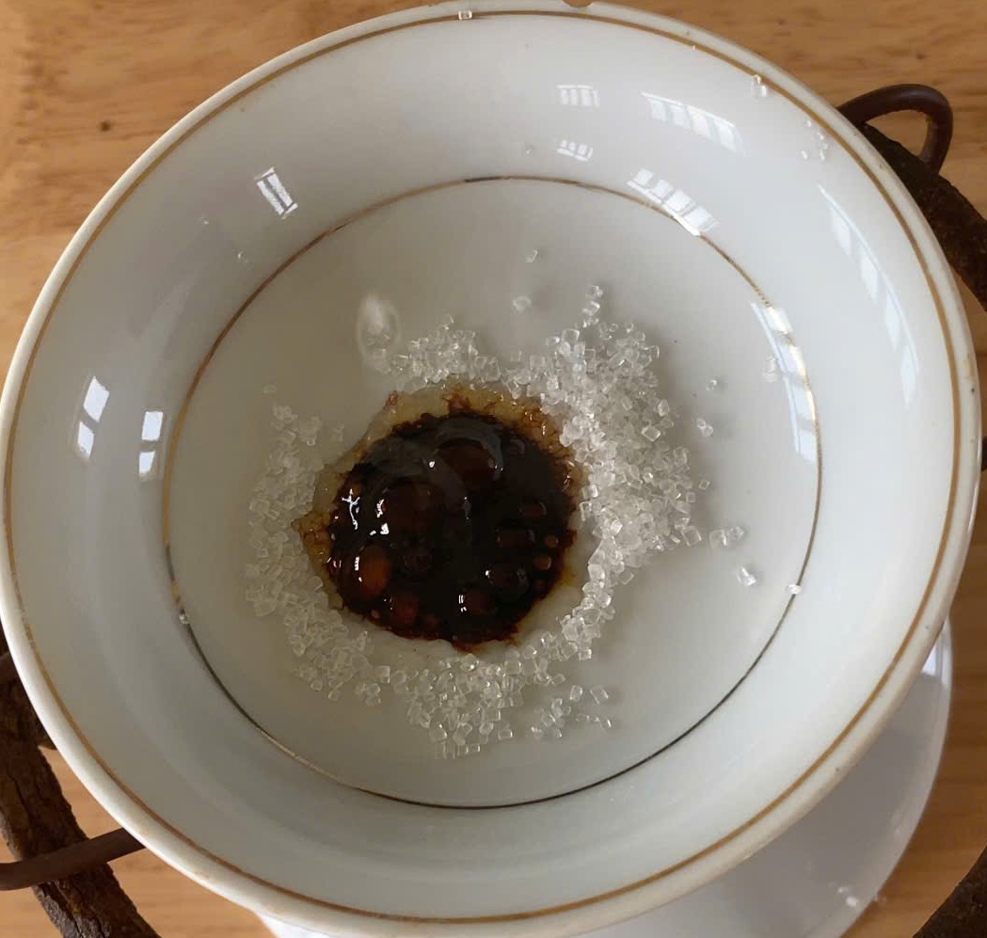

KẾT LUẬN: Thí nghiệm 2
Màu trắng
Màu nâu
Màu đen + mùi khét

Slide 16
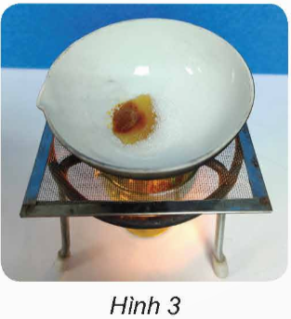
TN1: Sự biến đổi hóa học của giấy
TN2: Sự biến đổi hóa học của đường
+ Biến đổi hóa học xảy ra khi nào?
+ Người ta có thể nhận ra sự biến đổi này nhờ vào đâu?

Slide 17


Ghi nhớ
Biến đổi hóa học xảy ra khi có sự tạo thành chất mới. Người ta có thể nhận ra sự biến đổi này nhờ vào sự thay đổi tính chất của chất
( ví dụ như màu sắc, mùi, vị , tính tan…)

Slide 18

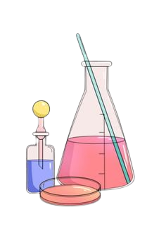
01
02
03
04
05

Slide 19
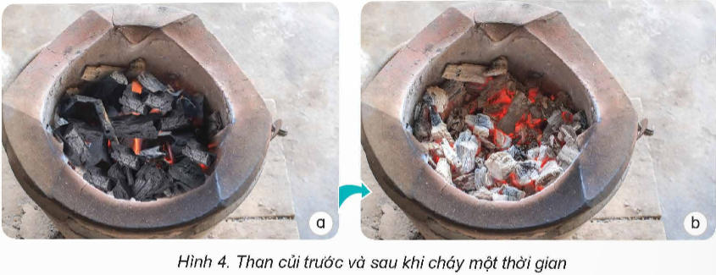
Than củi trước và sau khi cháy một thời gian đã xảy ra biến đổi nào. Vì sao?

Slide 20





Ai thông minh hơn học sinh lớp 5 ?
……..
………
01
02
03
04
05

Slide 21
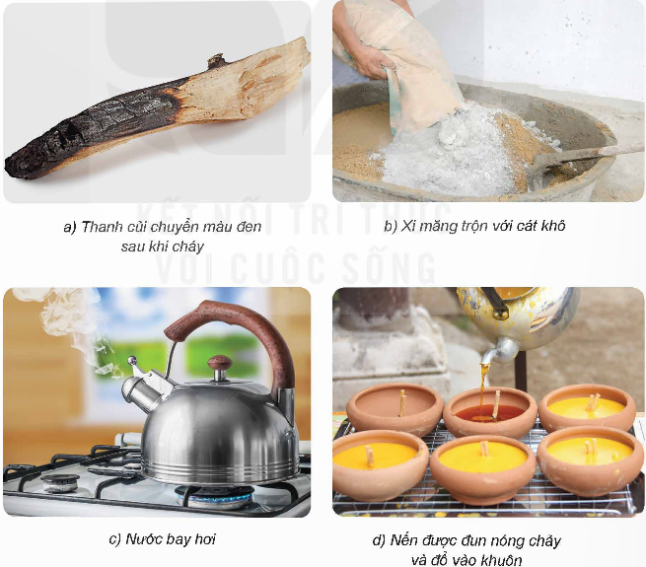
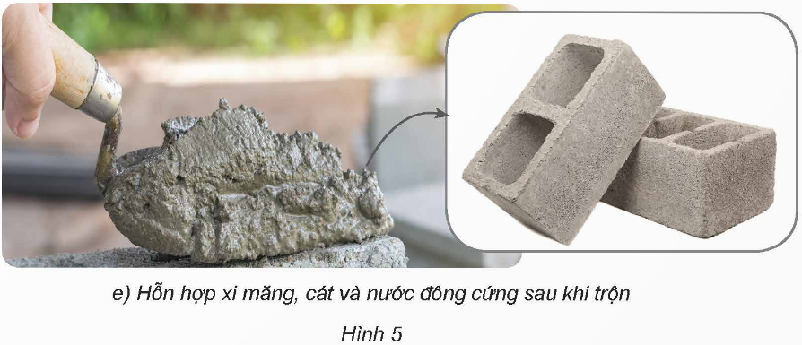
a) Thanh củi chuyển màu đen sau khi cháy
b) Xi măng trộn với
cát khô
e) Hỗn hợp xi măng, cát và nước đông cứng sau khi trộn
c) Nước bay hơi
d) Nến được đun nóng cháy và đổ vào khuôn
Quan sát hình, cho biết trường hợp nào là biến đổi hóa học và giải thích ?

Slide 23



01
02
Ghi nhớ bài học
03
04
05
Về nhà tìm ví dụ trong thực tế về
sự biến đổi hóa học

Slide 24

…
********
* * * * *
XIN CHÂN THÀNH CẢM ƠN !

